Slide 1
网站设计
信息学院
孙 俏

Slide 2
课程概述
学时： 26理论 + 14实验
教材： ppt + 参考资料
教学网站： ftp://211.71.149.21/孙俏
  课程作业:上传作业
  授课材料:下载教学资料

Slide 3




1 课程概述
做好课堂笔记

Slide 4
课程概述
总评 = 50% * 平时+ 50% * 期末
平时 = 出勤 + 作业 + 实验
期末考试采用大作业方式
  建立一个完整的网站

Slide 5
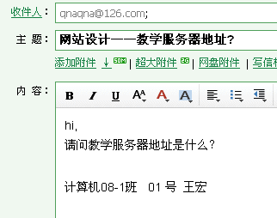
课程概述
辅导与答疑：
  刘春霞
  qnaqna@126.com
  注明课程名——问题概述？
  班级学号姓名
各班班长或学委
课间留一下联系方式

Slide 6




2 课程内容
HTML HTML5
CSS CSS3
网站设计艺术基础：布局、配色
Fireworks 网页元素处理、网页设计

Slide 7

W3C标准
W3C
  万维网协会(World Wide Web Consortium, W3C)维护
  www.w3.org
W3C标准
  HTML CSS JavaScript
W3C教程
  W3school
  http://www.w3school.com.cn/

Slide 8
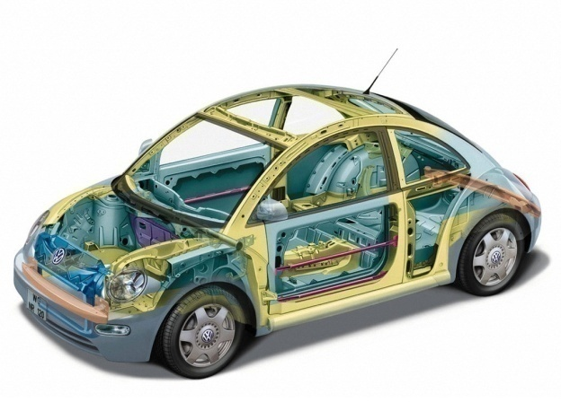
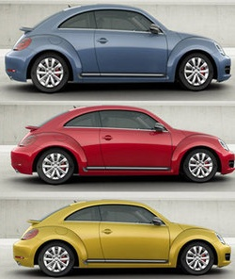

W3C标准
HTML
内容
CSS
样式
JavaScript
行为
Notes:
或者说，如何让衣服穿在人身上；不同的CSS就可以使页面出现不同的风格适用不同的网站，而不同的衣服，人穿上后就会体现出不同的职业。
衣服和人分离，CSS与HTML分离。如果不分离，好像“纹身”

Slide 9


2 扩展内容
后续课程
JavaScript
PHP+MySQL

